Slide 1
Администрация Кувшиновского района
Месячник по гражданской обороне
Выставка специальной техники и оборудования, с целью распространения спасательного дела и практического обучения населения действиям в условиях возникновения ЧС
Кувшиново
2017 г.

Slide 2
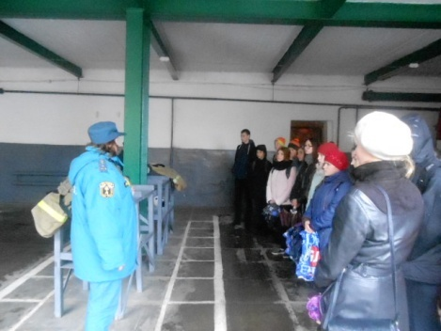

Slide 3
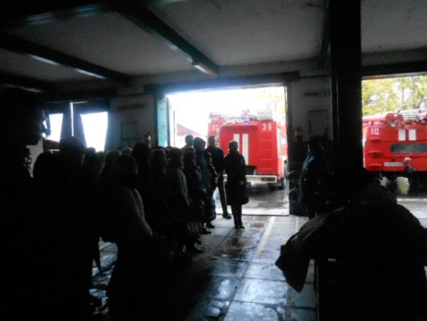

Slide 4
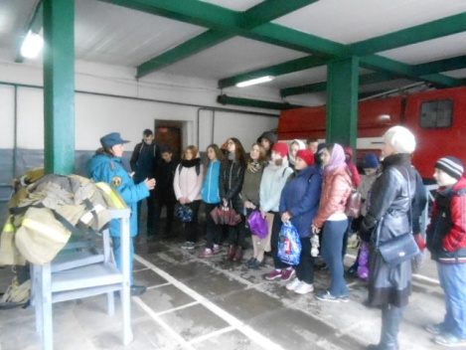

Slide 5
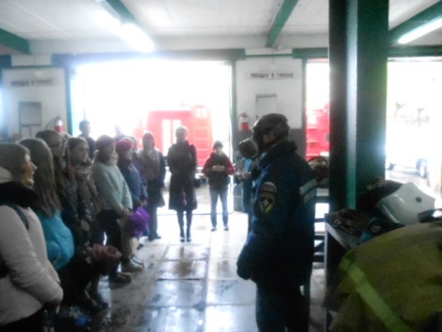

Slide 6
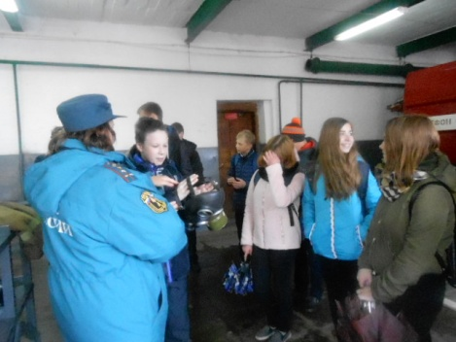

Slide 7
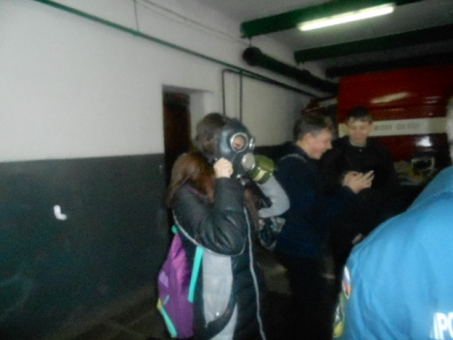

Slide 8
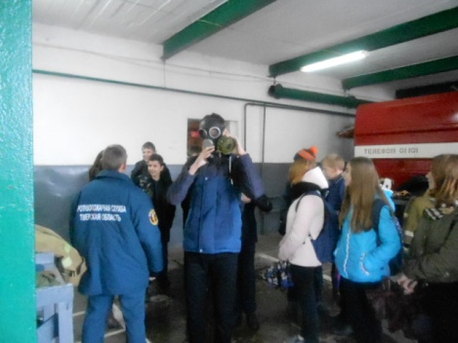

Slide 9
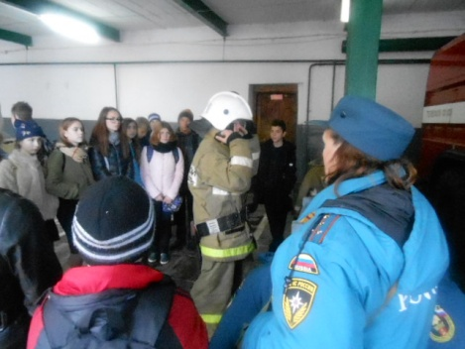

Slide 10
